Slide 1
CSDL MySQL – Thao tác căn bản

Slide 2
Nội dung
Tạo CSDL
Xóa CSDL
Chọn CSDL
Các kiểu dữ liệu trong MySQL
Tạo bảng
Xóa bảng
Lệnh Insert
Lệnh Select
Mệnh đề Where
Lệnh Update
Lệnh Delete

Slide 3
Nội dung (2)
Mệnh đề Like
Sắp xếp
Join bảng
Bài tập tổng hợp

Slide 4
Tạo CSDL
CREATE DATABASE [IF NOT EXISTS] database_name CHARACTER SET utf8 COLLATE utf8_general_ci
database_name: tên CSDL muốn tạo
[IF NOT EXISTS]: tùy chọn cho phép không tạo nếu đã tồn tại CSDL cùng tên
Ví dụ
CREATE DATABASE IF NOT EXISTS my_database

Slide 5
Xóa CSDL
DROP DATABASE database_name
database_name: tên CSDL muốn xóa
Ví dụ
DROP DATABASE my_database

Slide 6
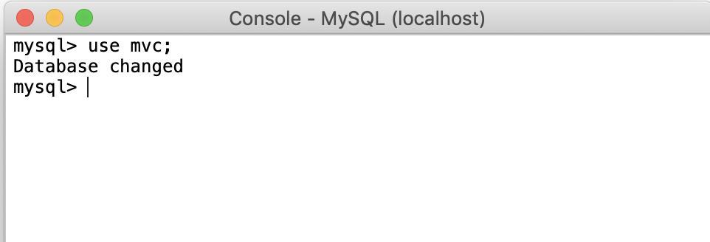
Chọn CSDL
USE database_name
database_name: tên CSDL muốn sử dụng
Ví dụ USE my_database

Slide 7
Các kiểu dữ liệu trong MySQL
Kiểu Number
Kiểu dữ liệu | Độ dài (số byte) | Giá trị nhỏ nhất (Có dấu) | Giá trị lớn nhất (Có dấu) | Giá trị nhỏ nhất (Không dấu) | Giá trị lớn nhất (Không dấu)
TINYINT | 1 | -128 | 127 | 0 | 255
SMALLINT | 2 | -32768 | 32767 | 0 | 65535
MEDIUMINT | 3 | -8388608 | 8388607 to | 0 | 16777215
INT | 4 | -2147483648 | 2147483647 | 0 | 4294967295
BIGINT | 8 | -9223372036854775808 | 92233720368 54775807 | 0 | 184467440737 09551615
FLOAT | 4 | -3.402823466E+38 | -1.175494351E-38 | 1.175494351E-38 | 3.402823466E+38
DOUBLE | 8 | -1.7976931348623 157E+ 308 | -2.22507385850720 14E- 308 | 0, and 2.22507385850720 14E- 308 | 1.797693134862315 7E+ 308

Slide 8
Các kiểu dữ liệu trong MySQL
Kiểu String
Kiểu dữ liệu | Mô tả | Độ dài
CHAR | Dùng để lưu trữ một chuỗi ký tự có độ dài cố định (đã biết trước độ dài), tốc độ nhanh hơn varchar | 1 - 255 ký tự
VARCHAR | Dùng để lưu trữ một chuỗi ký tự có độ dài thay đổi, Cần chỉ định trước độ dài khi tạo cột. Nếu đặt “size” lớn hơn 255 thì nó sẽ chuyển sang kiểu TEXT | 1 - 255 ký tự
TINYTEXT | Dùng để lưu trữ một chuỗi ký tự, không cần chỉ định độ dài khi tạo cột | 1 - 255 ký tự
TEXT | Dùng để lưu trữ một chuỗi ký tự, không cần chỉ định độ dài khi tạo cột | 1- 65,535 ký tự
BLOB | Dùng để lưu trữ dữ liệu nhị phân | 1 - 65,535 Byte
MEDIUMTEXT | Dùng để lưu trữ một chuỗi ký tự | 1 - 16,777,215 ký tự
MEDIUMBLOB | Dùng để lưu trữ dữ liệu nhị phân | 1 - 16,777,215 Byte
LONGTEXT | Dùng để lưu trữ một chuỗi ký tự | 1 - 4,294,967,295 ký tự
LONGBLOB | Dùng để lưu trữ dữ liệu nhị phân | 1 - 4,294,967,295 Byte

Slide 9
Các kiểu dữ liệu trong MySQL
Kiểu Date và Time
Kiểu dữ liệu | Mô tả | Định dạng hiển thị
DATETIME | Được dùng để lưu trữ cả hai thông tin ngày tháng và thời gian. VD: 15h ngày 13 tháng 3 năm 2019 sẽ được lưu là 2019-03-13 15:00:00 | YYYY-MM-DD HH:MM:SS
DATE | Được dùng để lưu trữ chỉ thông tin ngày. VD: 15h ngày 13 tháng 3 năm 2019 sẽ được lưu là 2019-03-13 | YYYY-MM-DD
TIMESTAMP | Lưu trữ cả hai thông tin ngày tháng và thời gian. Giá trị này sẽ được chuyển đổi từ múi giờ hiện tại sang UTC trong khi lưu trữ, và sẽ chuyển trở lại múi giờ hiện tại khi lấy dữ liệu ra. | YYYY-MM-DD HH:MM:SS
TIME | Được dùng để lưu trữ chỉ thông tin thời gian. | HH:MM:SS
YEAR | Được dùng để lưu trữ thông tin về năm. | YYYY

Slide 10
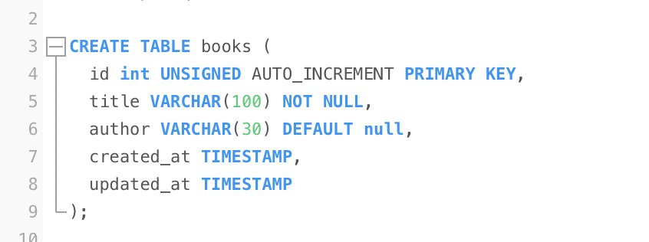
Tạo bảng
CREATE TABLE table_name (field_name field_attribute)
table_name : tên bảng muốn tạo
field_name: tên cột muốn tạo
field_attribute: danh sách các thuộc tính của cột muốn tạo
Ví dụ tạo bảng books

Slide 11
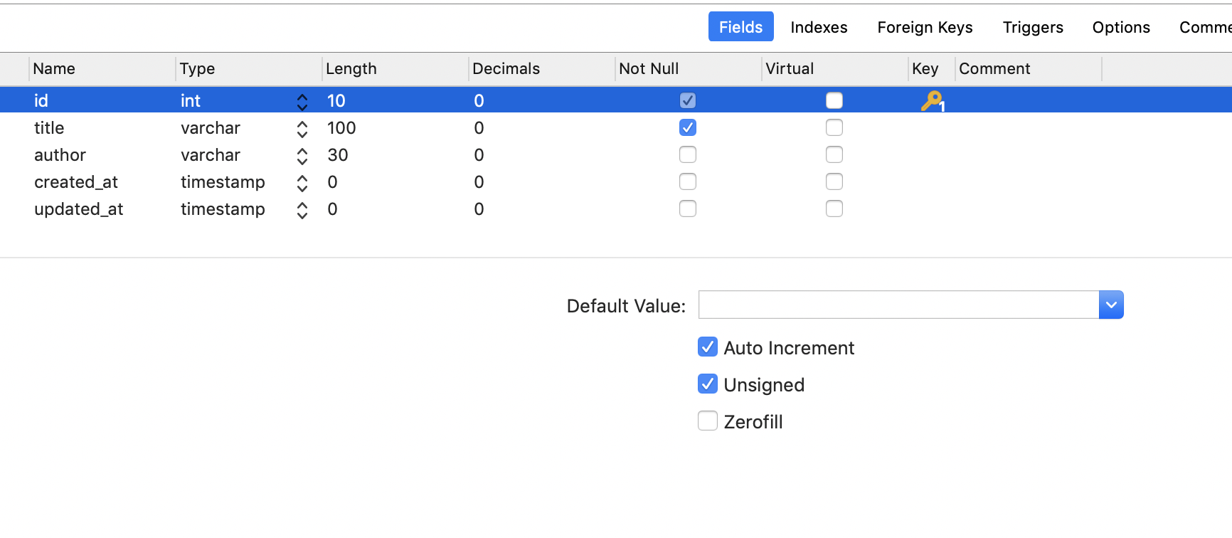
Bảng books khi vào CSDL

Slide 12
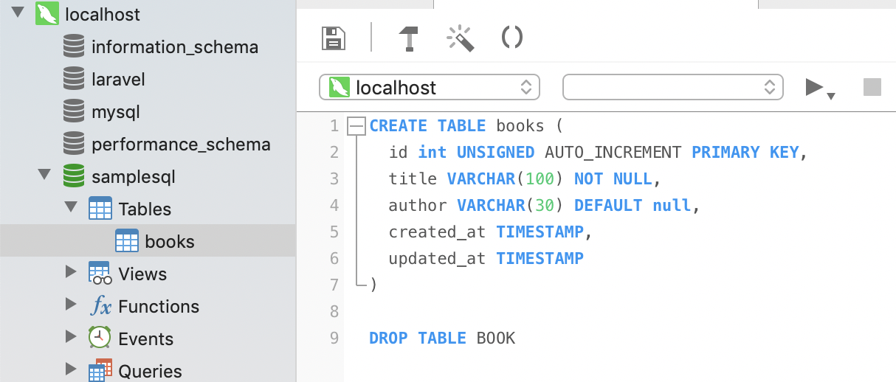
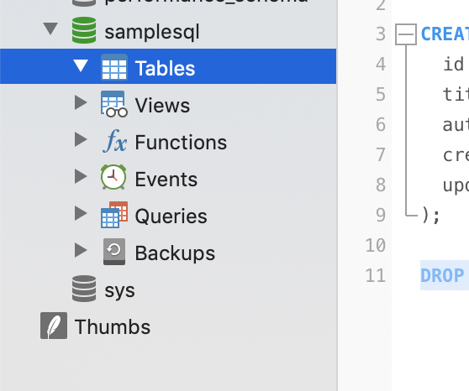
Xóa bảng
DROP TABLE table_name
table_name: tên bảng muốn xóa
Ví dụ:
DROP TABLE books

Slide 13
Tạo bảng với khoá ngoại (FK)
Khoá ngoại được dung để chỉ định dòng này sẽ vào PK của bảng kia.
Cho rằng 1 book thuộc 1 nhà xuất bản, 1 nhà xuất bản có nhiều books
Publisher 1:M books
www.themegallery.com
Company Logo

Slide 14
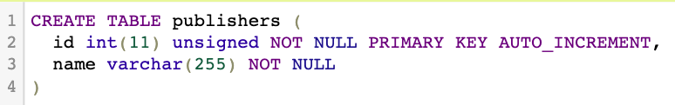
Tạo bảng publishers
Tạo bang publishers với
Id: PK, AUTO_INCREMENT, UNSIGNED
Name: varchar(255)
www.themegallery.com
Company Logo

Slide 15
Tạo bảng books
Bảng books có FK là publisher_id
Id: INT, PK, AUTO_INCREMENT
Name: varchar(100)
Author: varchar(30)
Created_at: TIMESTAMP
Updated_at: TIMESTAMP
Publisher_id: FK
www.themegallery.com
Company Logo

Slide 16
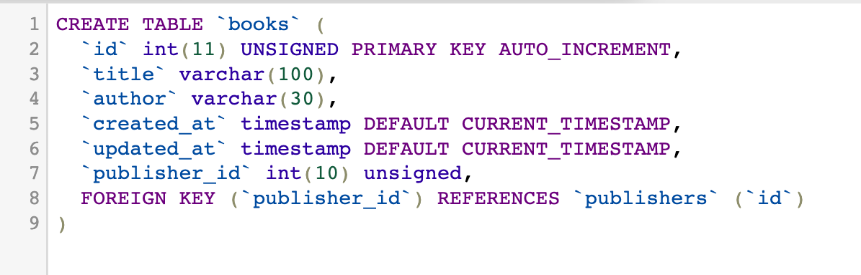
SQL tạo bảng với FK
Foreign key có cú pháp là
FOREIGN KEY (foreign_field) REFERENCES `table`(`primary_key`)
Ở đây publisher_id là FK, sẽ reference với bảng publishers, trường id
www.themegallery.com
Company Logo

Slide 17
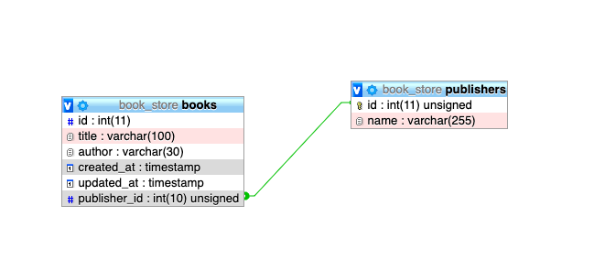
Chứng minh
www.themegallery.com
Company Logo

Slide 18
Lệnh INSERT
Dùng để thêm dữ liệu vào bảng
INSERT INTO table_name(field-1, field-2, …, field-n) VALUES(value-1, value-2,..., value-n)
table_name: tên bảng
field-1, field-2, field-n: danh sách các cột
value-1, value-2, value-n: giá trị tương ứng với các cột
Ví dụ:
INSERT INTO books(title, author, updated_at)
VALUES('title1', 'author1', '2019-09-03')

Slide 19
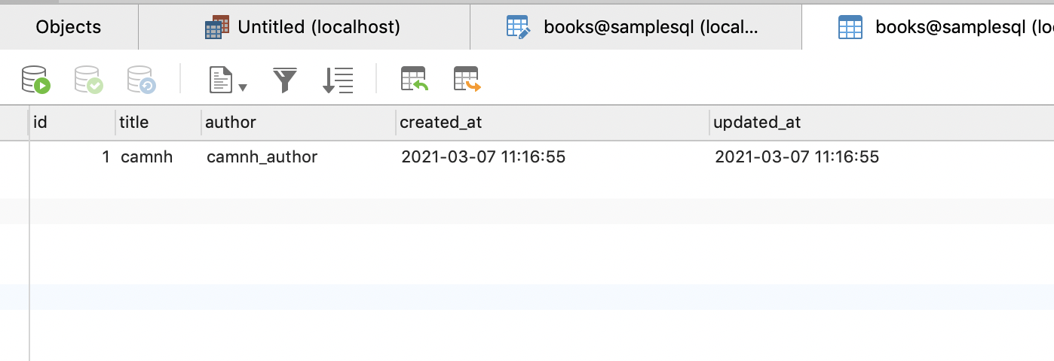
VD

Slide 20
Lệnh SELECT
Dùng để lấy dữ liệu từ bảng
SELECT field-1, field-2, …, field-n FROM table_name
[Where Clause] [OFFSET M] [LIMIT N]
table_name: tên bảng
field-1, field-2, field-n: danh sách các cột, lấy tất cả các cột sử dụng dấu *
Where Clause: điều kiện where (tùy chọn)
OFFSET M: trả về từ bản ghi thứ M (tùy chọn)
LIMIT N: giới hạn N bản ghi trả về (tùy chọn)
Ví dụ:
SELECT * FROM books WHERE title=“Harry Potter” LIMIT 5 OFFSET 10
🡺 Trả về các bản ghi có title là Harry Potter lấy ra 5 bản ghi tính từ record 11

Slide 21

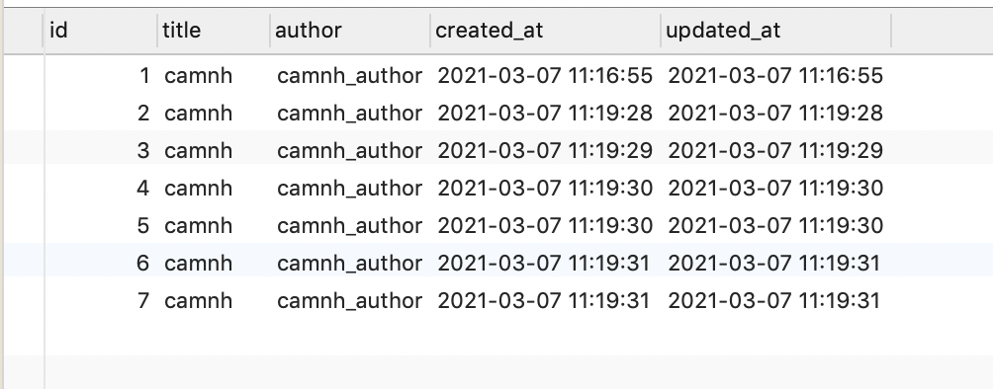
SELECT demo

Slide 22

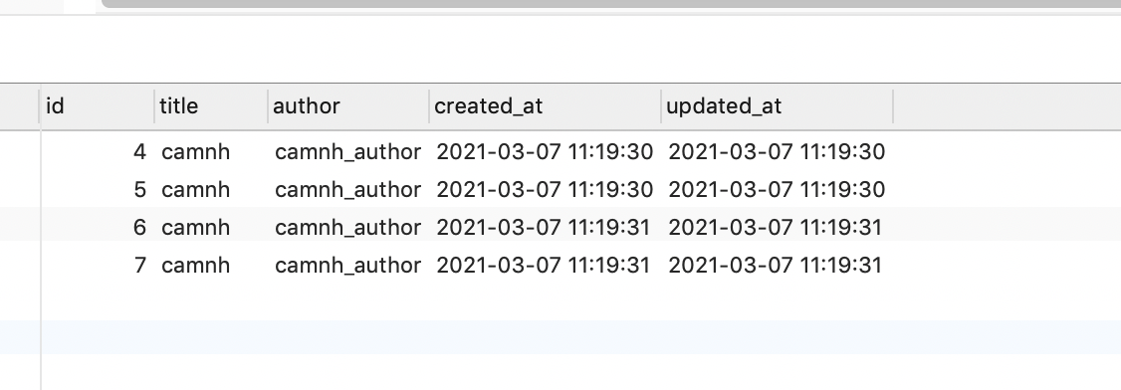
SELECT demo(2)
Bỏ 3 records đầu và lấy 4 records sau

Slide 23
Lệnh UPDATE
Dùng để cập nhật dữ liệu cho bảng
UPDATE table_name SET field-1=value-1, field-2=value-2, …[Where Clause]
table_name: tên bảng
field-1, field-2: danh sách các cột
value-1, value-2: giá trị tương ứng với các cột
Ví dụ:
UPDATE books SET author='new author' WHERE id = 1

Slide 24

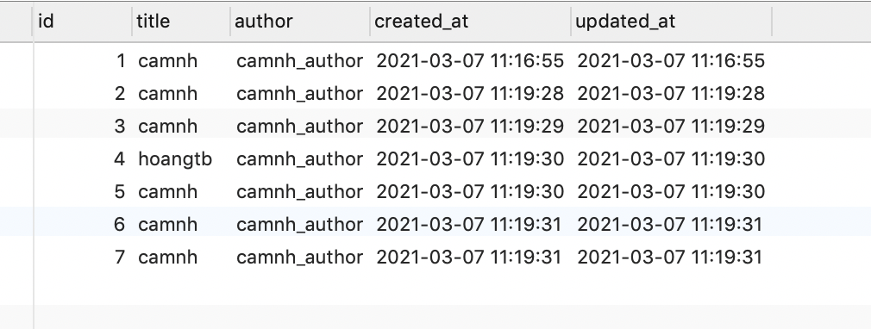
Update SQL
www.themegallery.com
Company Logo

Slide 25

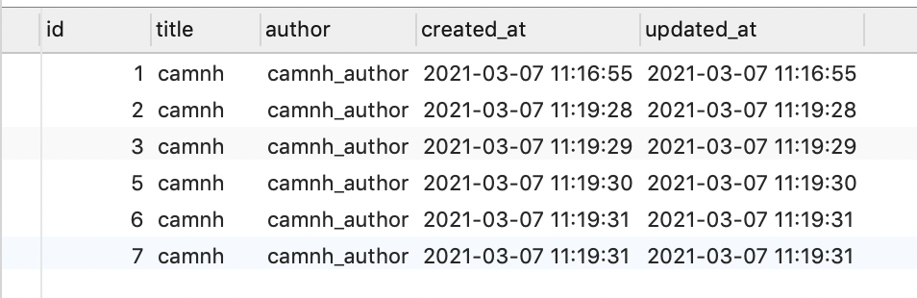
Lệnh DELETE
Dùng để xóa dữ liệu từ bảng
DELETE FROM table_name [Where Clause]
table_name: tên bảng
WHERE clause: Điều kiện để xoá bảng
Ví dụ:
DELETE FROM books WHERE id = 4

Slide 26
Mệnh đề LIKE
Hoạt động theo kiểu so khớp, thường sử dụng trong mệnh đề Where
SELECT field-1, field-2, …, field-n FROM table_name
WHERE field-1 LIKE condition-1 [AND [OR]] field-2=value-2 ...
table_name: tên bảng
field-1, field-2: danh sách các cột
condition-1: biểu thức so khớp của Like, thường dùng với ký tự % đại diện cho 1 hoặc nhiều ký tự bất kỳ
Ví dụ:
SELECT * FROM `books` WHERE title LIKE '%2%’
🡺 Tìm danh sách các quyển sách có tiêu đề chứa số 2 (Bao gồm số 2 ở đầu, 2 ở cuối và 2 ở giữa).

Slide 27
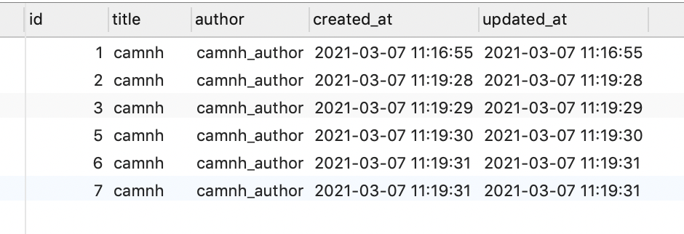
Demo
Tìm tất cả quyển sách có chứa author trong trường author

Slide 28
Từ khóa ORDER BY
Sắp xếp kết quả trả về theo quy luật nhất định
SELECT field-1, field-2, …, field-n FROM table_name
ORDER BY field-1, [field-2] [ASC] hoặc [DESC]
ASC: ascending - sắp xếp theo chiều tăng dần theo cột field-1, field-2 .v.v
DESC: descending - sắp xếp theo chiều giảm dần theo cột field-1, field-2 .v.v
Ví dụ:
SELECT * FROM `books` ORDER BY id 🡺
Tìm kiếm danh sách quyển sách mà được sắp xếp theo id giảm dần

Slide 29
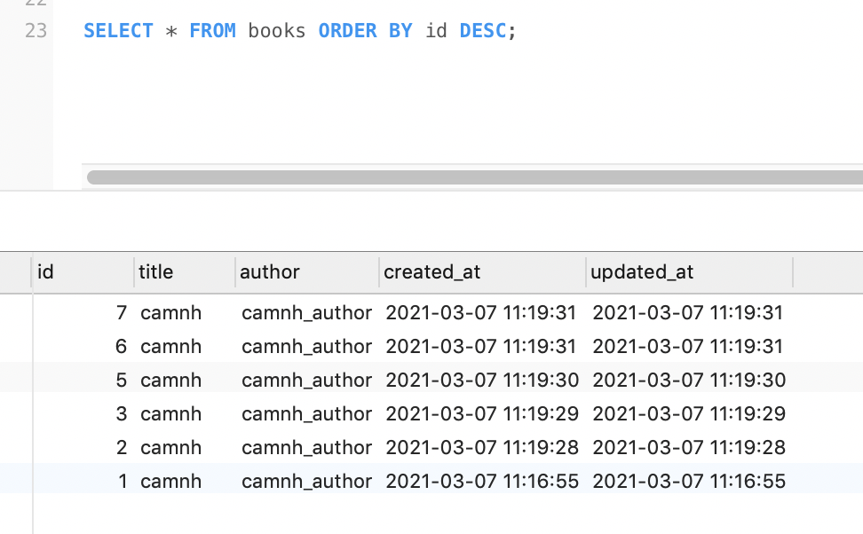
Demo
www.themegallery.com
Company Logo

Slide 30
Lệnh JOIN
Truy vấn nhiều bảng trong cơ sở dữ liệu
SELECT table-1.field-1, table-1.field-2,..., table-2.field-3, table-2.field-4 FROM table-1 INNER JOIN table-2 ON table-1.field-5 = table-2.field-6
field-5 và field-6 là khóa liên kết giữa 2 bảng tương ứng
3 cơ chế join chính bao gồm: inner join, left join, right join

Slide 31
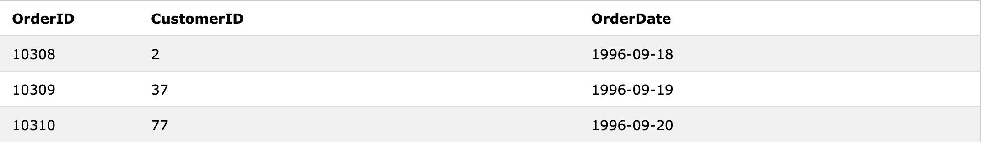
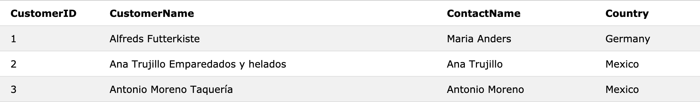
Ví dụ cơ sở dữ liệu
Order table
CustomerID trong bảng Order giống với CustomerID trong bảng Customer
Customer table

Slide 32
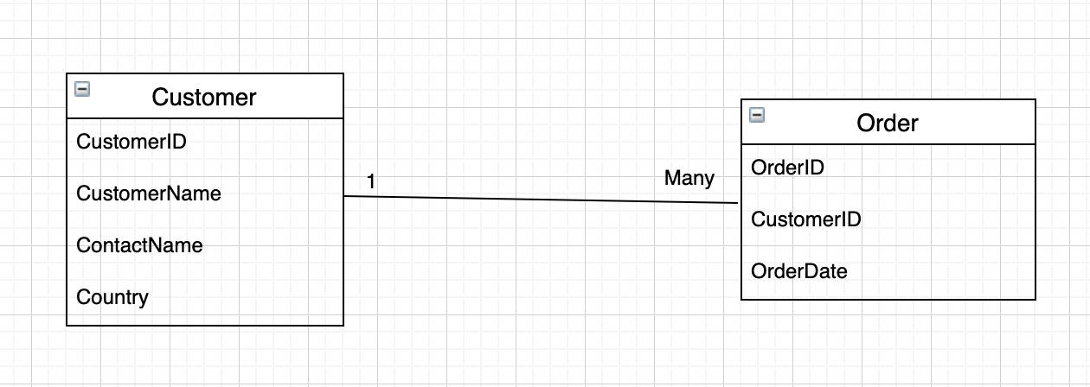
Mô hình thực thể quan hệ

Slide 33
SQL JOIN query
SELECT Orders.OrderID, Customers.CustomerName, Orders.OrderDate FROM Orders INNER JOIN Customers ON Orders.CustomerID=Customers.CustomerID;
🡺 Lấy thông tin từ order kết hợp OrderID, CustomerName, OrderDate kết hợp với bảng Customers với điều kiện CustomerID trong bảng Orders = CustomerID trong bảng Customers

Slide 34
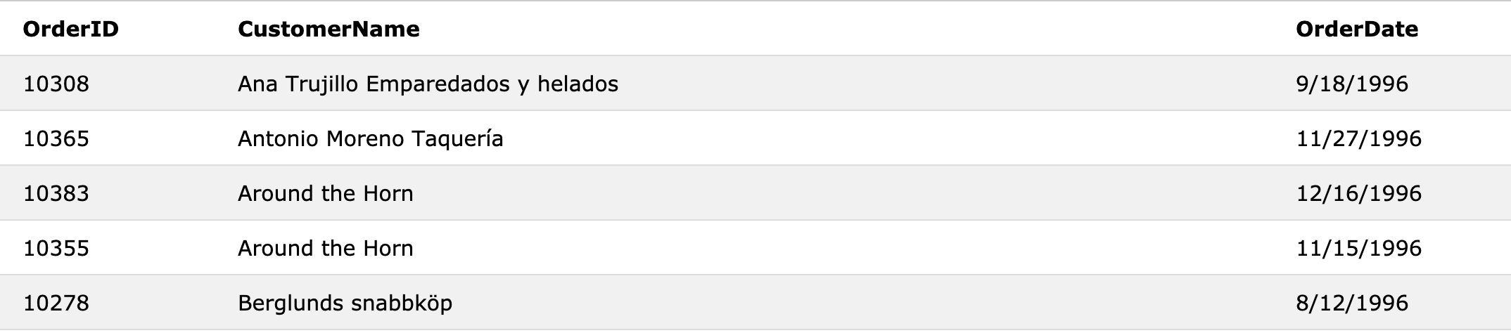
Kết quả

Slide 35
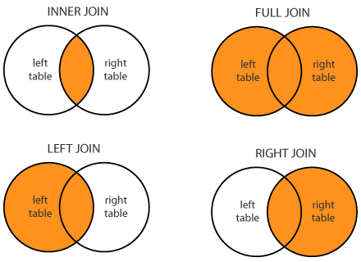
Lệnh JOIN (tiếp)
Minh họa các cơ chế join trong mysql

Slide 36

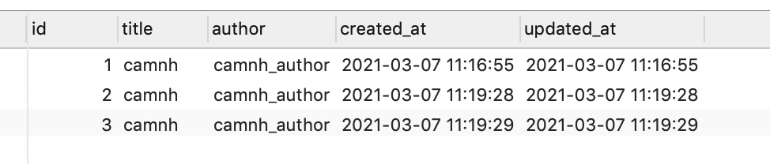
Mệnh đề IN
Được sử dụng để thay thế cho nhiều điều kiện OR
Ví dụ:
Viết theo OR
SELECT * FROM `books` WHERE id = 1 OR id = 2 OR id = 5
Viết theo IN
SELECT * FROM books WHERE id IN (1, 2, 5)

Slide 37

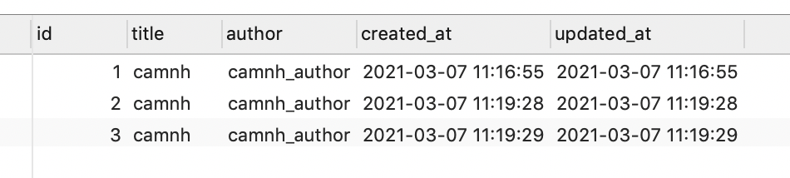
Mệnh đề BETWEEN
Dùng để thay thế cho câu điều kiện “>= AND <=”
Ví dụ:
Sử dụng AND
SELECT * FROM `books` WHERE id >= 1 AND id <= 3
Sử dụng BETWEEN
SELECT * FROM `books` WHERE id BETWEEN 1 AND 3

Slide 38

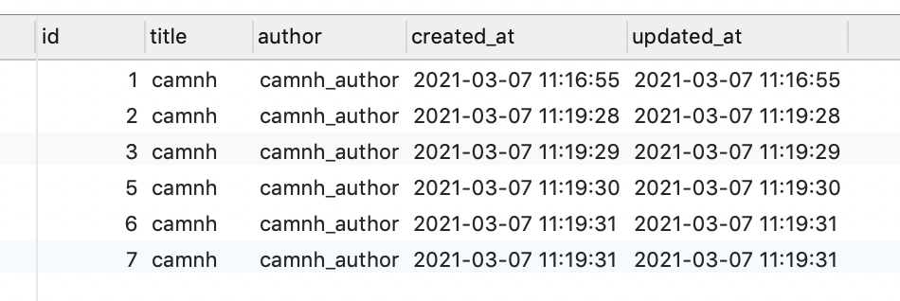
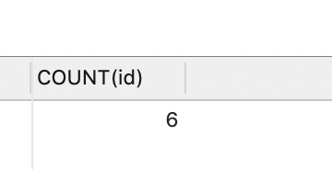
Hàm COUNT
Trả về tổng số bản ghi sau khi truy vấn, sử dung COUNT()
Ví dụ:
SELECT COUNT(*) AS count_category_id FROM books
WHERE category_id = 6

Slide 39
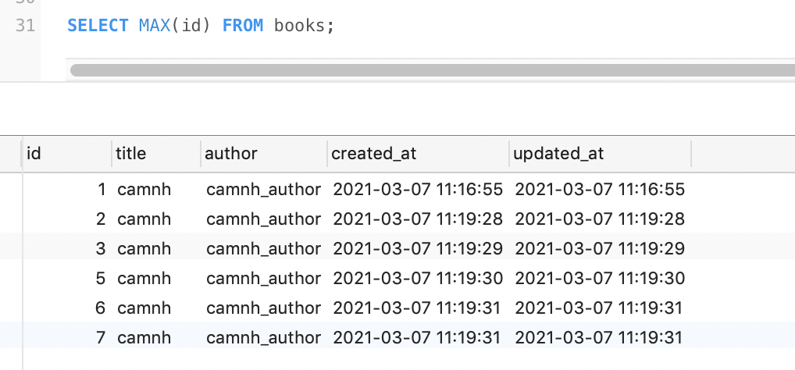
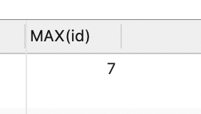
Hàm MAX
Trả về giá trị lớn nhất của bản ghi theo cột
Ví dụ:
SELECT MAX(id) FROM `books`
Ví dụ

Slide 40
Hàm MIN
Ngược với MAX thì trả về giá trị nhỏ nhất của bản ghi theo cột
Ví dụ:
SELECT MIN(id) FROM `books`
🡺 1

Slide 41
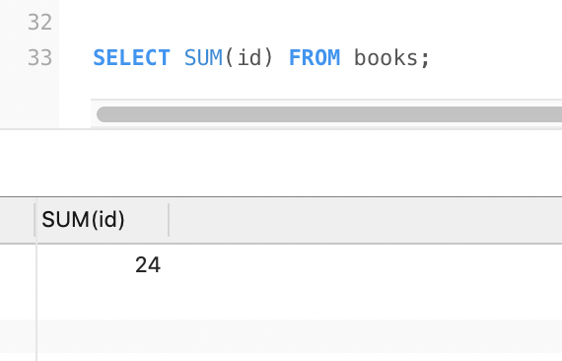
Hàm SUM
Trả về giá trị tổng của bản ghi theo cột
SELECT SUM(column) FROM table WHERE ...
Ví dụ:
SELECT SUM(id) FROM `books`

Slide 42
Mệnh đề GROUP BY
Nhóm các giá trị theo cột chỉ định, thường kết hợp với các hàm trong MySQL trên các cột đã nhóm theo yêu cầu của bài toán
Cú pháp: SELECT column_name(s) FROM table_name WHERE condition GROUP BY column_name(s) ORDER BY column_name(s)];

Slide 43
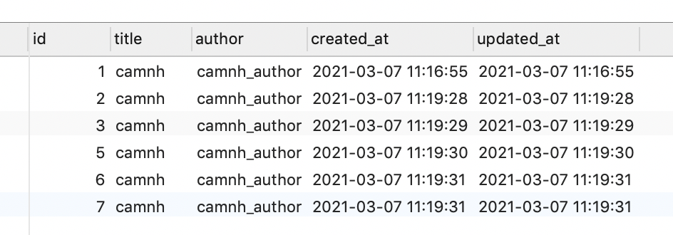
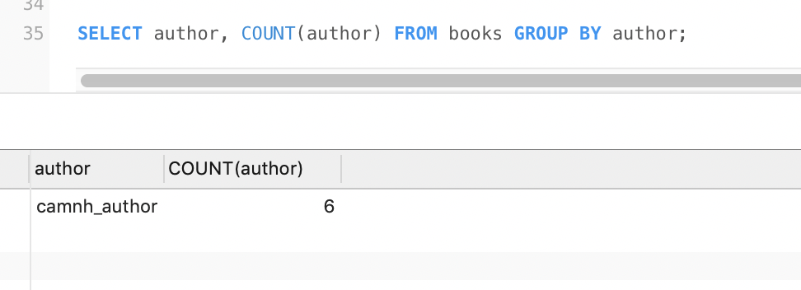
Ví dụ
Group những author có chung giá trị vào 1 nhóm và đếm số lượng trong nhóm đó

